Slide 1
Конкурс проектов на выполнение фундаментальных научных исследований распределёнными межкампусными научными подразделениями НИУ ВШЭ
Центр развития перспективных научных исследований
НИУ ВШЭ
Москва
2022

Slide 2
Содержание
Центр развития перспективных научных исследований
Конкурс проектов на выполнение фундаментальных научных исследований распределёнными межкампусными научными подразделениями
Содержание
Общие положения
Участники Конкурса
Условия участия в Конкурсе
Условия реализации проектов
Порядок финансирования
Расходы на участие в Конкурсе
Содержание заявки на участие в Конкурсе
Подготовка и подача заявки на участие в Конкурсе
Рассмотрение заявок на участие в Конкурсе
Подведение итогов Конкурса. Определение победителя
Критерии оценки заявок
Возврат заявок на участие в Конкурсе
Этапы конкурса и сроки

Slide 3
Общие положения
Центр развития перспективных научных исследований
Конкурс проектов на выполнение фундаментальных научных исследований распределёнными межкампусными научными подразделениями
Общие положения
Цели Конкурса
развитие межкампусного сотрудничества
в исследовательской сфере
формирование единой среды проведения научных исследований во всех кампусах НИУ ВШЭ
оказание поддержки научным проектам, реализуемым научными (научно-исследовательскими) подразделениями в кампусах НИУ ВШЭ
вовлечение в научные исследовательские проекты студентов и аспирантов Университета для формирования общей академической культуры
Срок подачи заявок на Конкурс:
с 08.08.2022 по 15.10.2022 включительно

Slide 4
Участники Конкурса
Центр развития перспективных научных исследований
Конкурс проектов на выполнение фундаментальных научных исследований распределёнными межкампусными научными подразделениями
Участники Конкурса
К участию в Конкурсе приглашаются Базовые подразделения и Научные партнеры
1. Базовое подразделение -
структурное подразделение (структурная единица) НИУ ВШЭ и его филиалов (кампусов), основным видом деятельности которого является научная (научно-исследовательская) деятельность
может подать на Конкурс не более 1 заявки
должно иметь положительный опыт проведения фундаментальных и (или) прикладных научных исследований в НИУ ВШЭ
участники проекта Базового подразделения должны иметь положительный опыт прохождения процедуры оценки публикационной активности НИУ ВШЭ

Slide 5
Участники Конкурса
Центр развития перспективных научных исследований
Конкурс проектов на выполнение фундаментальных научных исследований распределёнными межкампусными научными подразделениями
Участники Конкурса
2. Научный партнер -
a) научный коллектив другого кампуса, занимающийся сходной с Базовым подразделением научной тематикой, но не являющийся структурной единицей на момент конкурса
в случае победы в Конкурсе Научный партнер создает научное подразделение (структурную единицу) в структуре факультета своего профильного в соответствии с локальными нормативными актами НИУ ВШЭ. Название научного подразделения идентично названию Базового подразделения с добавлением наименования кампуса, в структуре которого оно создано
или
b) уже созданное на момент проведения Конкурса научное подразделение, находящееся в другом кампусе НИУ ВШЭ
должен иметь опыт самостоятельной научной работы
участники проекта Научного партнера должны иметь положительный опыт прохождения процедуры оценки публикационной активности НИУ ВШЭ

Slide 6
Условия участия в Конкурсе
Центр развития перспективных научных исследований
Конкурс проектов на выполнение фундаментальных научных исследований распределёнными межкампусными научными подразделениями
Условия участия в Конкурсе
Проекты не должны являться повторением научных исследований
Указанные показатели не могут дублировать текущие показатели эффективности базового подразделения (идут сверх утвержденных)
Базовое подразделение и Научный партнер – участники Конкурса - подают на Конкурс заявку на реализацию научного проекта, объединенного общей научной тематикой
Заявленные на Конкурс научные проекты могут быть развитием проектов, выполняемых в текущем или выполненных в предыдущем периоде, реализуемых в НИУ ВШЭ и вне его за счёт бюджетных средств различных уровней и иных источников
Участники Конкурса представляют показатели эффективности, являющиеся частью заявки, подаваемой на Конкурс

Slide 7
Условия реализации проектов
Центр развития перспективных научных исследований
Конкурс проектов на выполнение фундаментальных научных исследований распределёнными межкампусными научными подразделениями
Условия реализации проектов
В коллективе Научного партнера должно быть
не менее 50% участников моложе 39 лет (на момент старта научного проекта)
не менее 30% участников из числа студентов / аспирантов НИУ ВШЭ от общего количества трудоустроенных в коллективе работников
В случае победы заявки в Конкурсе студенты / аспиранты должны быть трудоустроены в созданное по итогам конкурса подразделение на условиях трудового договора
Руководитель Научного партнера может быть трудоустроен в созданное в установленном в НИУ ВШЭ порядке по итогам Конкурса подразделение на условиях внутреннего совместительства
Работники Научного партнера могут быть трудоустроены в подразделении на условиях полной занятости / внешнего или внутреннего совместительства
В Базовом подразделении и в подразделении Научного партнера за административное сопровождение научного проекта отвечает менеджер, или иной работник, на которого возложены обязанности менеджера
Требования к научным коллективам участников Конкурса
Все участники научного проекта должны быть трудоустроены в НИУ ВШЭ на условиях трудового договора
Участие в проектах на условиях дистанционного трудового договора не предусмотрено

Slide 8
Результаты реализации проектов
Центр развития перспективных научных исследований
Конкурс проектов на выполнение фундаментальных научных исследований распределёнными межкампусными научными подразделениями
Результаты реализации проектов
Информация о результатах реализации научных проектов размещается на портале НИУ ВШЭ на странице Базового подразделения и на странице Научного партнера
руководители Базового подразделения и Научного партнера отвечают за своевременное наполнение страниц информацией о ходе реализации проектов
В рамках реализации научных проектов участники Конкурса представляют ежегодные отчеты о проделанной научно-исследовательской работе и отчеты о выполнении показателей эффективности
Оценка эффективности реализации научных проектов проводится на основании предоставленных отчетов ежегодно в два этапа:
на заседаниях ученых советов кампусов, заседаниях научных комиссий профильных факультетов
на заседании Комитета по передовым научным исследованиям НИУ ВШЭ
По итогам 3-х лет реализации научных проектов проводится итоговая экспертная оценка эффективности
с учетом выполнения утвержденных показателей, плана научно-исследовательских работ, учета замечаний и рекомендаций членов ученых советов кампусов, обозначенных в ходе ежегодной оценки эффективности реализации проекта
В случае успешного прохождения экспертизы проект может быть продлен
результаты экспертизы рассматриваются на заседании Комитета в установленном в НИУ ВШЭ порядке

Slide 9
Порядок финансирования
Центр развития перспективных научных исследований
Конкурс проектов на выполнение фундаментальных научных исследований распределёнными межкампусными научными подразделениями
Порядок финансирования
Победителям (Базовому подразделению и Научному партнеру) выделяется финансирование на реализацию научного проекта
на период с 01.01.2023 по 31.12.2025
ежегодный размер не более 4 млн рублей на Базовое подразделение и 4 млн рублей на Научного партнера
Участники Конкурса самостоятельно определяют размер запрашиваемого финансирования (учитывая установленные ограничения)
Кампус НИУ ВШЭ / факультет НИУ ВШЭ и иное подразделение, в структуре которого создано Базовое подразделение и будет создано Научное подразделение, может выделить на реализацию научного проекта дополнительное финансирование из собственных средств кампуса / факультета / подразделения. Выделение дополнительного финансирования подтверждается письмом за подписью уполномоченного руководителя.
Софинансирование проектов рассматривается как дополнительное конкурентное преимущество.

Slide 10
Порядок финансирования
Центр развития перспективных научных исследований
Конкурс проектов на выполнение фундаментальных научных исследований распределёнными межкампусными научными подразделениями
Порядок финансирования
Финансирование выделяется:
каждому из кампусов НИУ ВШЭ в отдельности в рамках утвержденной по итогам Конкурса сметы
на календарный год, остатки финансирования не могут быть перенесены на следующий год
Может быть использовано:
на оплату труда научных коллективов Базового подразделения и Научного партнера
включая начисления взносов во внебюджетные фонды
на расходы, связанные заключением договоров ГПХ с юридическими и физическими лицами в рамках проекта

Slide 11
Расходы на участие в Конкурсе
Центр развития перспективных научных исследований
Конкурс проектов на выполнение фундаментальных научных исследований распределёнными межкампусными научными подразделениями
Расходы на участие в Конкурсе
Все расходы, связанные с участием в Конкурсе, включая расходы, связанные с подготовкой, предоставлением заявок на участие в Конкурсе, несут участники Конкурса

Slide 12
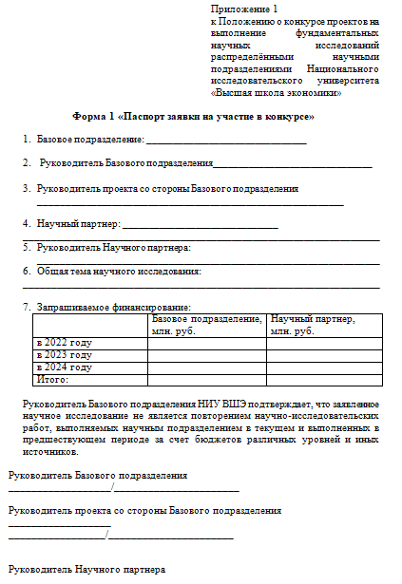
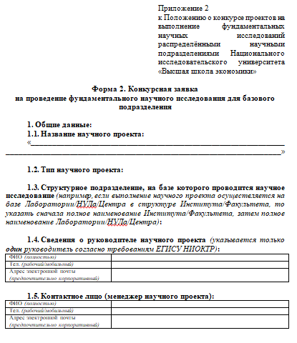
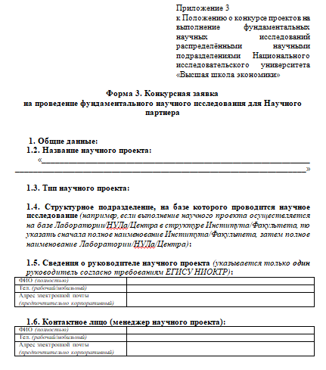
Содержание заявки на участие в Конкурсе
Центр развития перспективных научных исследований
Конкурс проектов на выполнение фундаментальных научных исследований распределёнными межкампусными научными подразделениями
Содержание заявки на участие в Конкурсе
на русском языке
в электронном виде
в формате .word + .pdf
1. Заполненная Форма 1 «Паспорт заявки на участие в конкурсе»
2. Заполненная Форма 2 «Конкурсная заявка на проведение фундаментального научного исследования для базового подразделения»
3. Заполненная Форма 3 «Конкурсная заявка на проведение фундаментального научного исследования для научного партнера»
4. Видеоролик с презентацией научных проектов продолжительностью не более 15 минут. Презентация готовится с участием представителей базового подразделения и научного партнера и должна содержать следующую информацию:
о Базовом подразделении и Научном партнере, включая информацию об участниках проекта со стороны базового подразделения и научного партнера с указанием состава исполнителей научных проектов и их опыта проведения научных исследований по тематике проекта
о возможных формах взаимодействия Базового подразделения и Научного партнера
о плане работ по реализации научных проектов, включая рассказ о показателях эффективности
5. Сканы писем поддержки на имя проректора Д.А. Дагаева, подписанного деканом профильного факультета / директором кампуса / самостоятельного института (в формате .pdf)
* В случае выделения дополнительного финансирования от кампуса / факультета / подразделения к заявке прикладывается письмо за подписью уполномоченного руководителя с указанием объема выделяемого на проект дополнительного финансирования и источника этого финансирования по годам.
Заявку подписывает руководитель Базового подразделения, потенциальный руководитель Научного партнера (в формате .pdf)

Slide 13
Подача заявки на участие в Конкурсе
Центр развития перспективных научных исследований
Конкурс проектов на выполнение фундаментальных научных исследований распределёнными межкампусными научными подразделениями
Подача заявки на участие в Конкурсе
Заявка на участие в Конкурсе в срок с 08.08.2022 по 15.10.2022 направляется в электронном виде на адрес: labs@hse.ru
По истечении установленного срока Заявки на участие в Конкурсе к рассмотрению не принимаются
Запрашиваемый объем финансирования на проведение научных проектов указывается в заявке на участие в Конкурсе в российских рублях и не должен превышать предельной суммы (4 млн руб)
Наличие противоречий в сведениях, содержащихся в документах заявки на участие в Конкурсе, расценивается как несоответствие заявки требованиям, установленным конкурсной документацией
Если в представленной заявке на участие в Конкурсе содержатся не все документы/сведения, либо они оформлены не в соответствии с установленной формой, такая конкурсная заявка расценивается как не соответствующая требованиям, установленным конкурсной документацией

Slide 14
Рассмотрение заявок на участие в Конкурсе
Центр развития перспективных научных исследований
Конкурс проектов на выполнение фундаментальных научных исследований распределёнными межкампусными научными подразделениями
Рассмотрение заявок на участие в Конкурсе
10 календарных дней
Проведение технической экспертизы на соответствие формальным требованиям к оформлению заявок. Публикация результатов экспертизы на портале НИУ ВШЭ
Ноябрь 2022
Рассмотрение заявок Конкурсной Комиссией
Назначение собеседований по заявкам
21.11.2022
Подведение итогов Конкурса на заключительном заседании Конкурсной Комиссии
До 30.11.20222
Объявление победителей конкурса на Портале НИУ ВШЭ
15.10.2022
Дедлайн для подачи заявки

Slide 15
Подведение итогов Конкурса Определение победителя
Центр развития перспективных научных исследований
Конкурс проектов на выполнение фундаментальных научных исследований распределёнными межкампусными научными подразделениями
Подведение итогов Конкурса. Определение победителя
Для оценки проектов ректором НИУ ВШЭ формируется Конкурсная Комиссия
Члены Конкурсной Комиссии знакомятся с содержанием заявок: комплектами документов и видеороликами с презентацией совместного научного проекта
Инициаторы заявок - представители базовых подразделений и распределенных научных коллективов / научных подразделений приглашаются на заседания Конкурсной Комиссии
Рассмотрение заявок проходит в ходе заседаний Конкурсной Комиссии с участием инициаторов заявок – представителей Базовых подразделений и Научных партнеров. В ходе заседаний Конкурсной комиссии инициаторы заявок отвечают на вопросы членов Комиссии, возникшие после рассмотрения комплектов документов и видеороликов с презентацией совместного научного проекта
Итоги Конкурса подводятся до 21.11.2022 включительно на заключительном заседании Конкурсной Комиссии
В голосовании по вопросу о выделении финансирования на реализацию проектов, поданных на Конкурс, не принимают участие члены Конкурсной Комиссии, подавшие заявки на Конкурс, в том числе в составе научного коллектива, или имеющие иные конфликты интересов

Slide 16
Критерии оценки заявок 1
Центр развития перспективных научных исследований
Конкурс проектов на выполнение фундаментальных научных исследований распределёнными межкампусными научными подразделениями
Критерии оценки заявок
Научные достижения и опыт работы участников конкурса
1. | Уровень публикационной активности и/или уровень изобретательской активности | Оценивается в баллах: количество статей, монографий, опубликованных докладов на конференциях, подготовленных руководителем и участниками проекта за последние 3 года уровень соответствующих изданий, издательств, конференций насколько такой уровень публикационной активности характерен для лидеров в области наук количество патентов и заявок на выдачу патентов, в которых руководитель и участники проекта указаны авторами, за последние 3 года
2. | Опыт проведения научных исследований | Оценивается в баллах: имеющийся у Базового подразделения и Научного Партнера опыт по проведению научных фундаментальных и (или) прикладных исследований
3. | Опыт привлечения научным коллективом внешнего финансирования | Оценивается в баллах: имеющийся у Базового подразделения и Научного Партнера опыт по участию в конкурсах грантов, выполнения НИР в рамках хозяйственных договоров с внешними заказчиками и проч.
4. | Опыт проведения совместных научных исследований | Оценивается в баллах: имеющийся у участников конкурса опыт проведения совместных научных исследований, опыт участия в партнерских программах, грантах

Slide 17
Критерии оценки заявок 2
Центр развития перспективных научных исследований
Конкурс проектов на выполнение фундаментальных научных исследований распределёнными межкампусными научными подразделениями
Критерии оценки заявок
2. Перспективы предлагаемых научных исследований
5. | Актуальность планируемых научных исследований | Оценивается в баллах: актуальность планируемых совместных научных исследований и их адекватность современному состоянию науки возможность получения новых, прорывных научных результатов, соответствующих международному уровню перспективы развития тематики исследования после окончания срока проекта, преемственность тематики в дальнейшей научной работе
6. | Достижимость заявленных результатов в предложенные сроки и заявляемыми методами | Оценивается в баллах: уровень детализации результатов научных исследований
7. | Соответствие запрашиваемого финансирования поставленным целям, качество проработки сметы | Оценивается в баллах: адекватность финансового запроса поставленным целям проектов

Slide 18
Критерии оценки заявок 3
Центр развития перспективных научных исследований
Конкурс проектов на выполнение фундаментальных научных исследований распределёнными межкампусными научными подразделениями
Критерии оценки заявок
3. Перспективный облик
8. | Публикационная активность и/или изобретательская активность | Оценивается в баллах: планируемое к опубликованию за 3 года количество совместных статей уровень изданий, в которых планируются к публикации эти статьи планируемое к патентованию количество решений
9. | Участие студентов и аспирантов в проектной деятельности | Оценивается в баллах: планируемое количество студентов и аспирантов НИУ ВШЭ, вовлеченных в проектную деятельность в рамках научного исследования количество курсовых и дипломных проектов студентов бакалавриата и магистратуры, подготовленных по результатам проектной деятельности
10. | Вклад проектов в развитие НИУ ВШЭ | Оценивается в баллах: приведет ли реализация научных проектов к существенному повышению эффективности научной работы в НИУ ВШЭ вклад в реализацию Программы развития НИУ ВШЭ 2030

Slide 19
Всех ждём на Конкурс!
Центр развития перспективных научных исследований
Конкурс проектов на выполнение фундаментальных научных исследований распределёнными межкампусными научными подразделениями
* Представленные участниками Конкурса заявки на участие в Конкурсе (включая отдельные документы, входящие в состав заявок) не рецензируются и участникам Конкурса не возвращаются

